Slide 1
操作系统实验 lab1-系统引导
2016-3-1

Slide 2
实验相关

Slide 3
联系方式
授课教师
徐锋-系楼817
叶保留-系楼616
实验助教
王瑶菁 (直博生二年级 系楼812-10)
Email: wyj@smail.nju.edu.cn
QQ: 369694976
课程助教:
席圣渠(812-9)…

Slide 4
课程网站
http://moon.nju.edu.cn/people/yaojingwang/static/OS/main.html
到我的主页跳转:
http://moon.nju.edu.cn/people/yaojingwang/
课程主页跳转:
http://moon.nju.edu.cn/people/fengxu/OS2016
实验提交网址: http://cslabcms.nju.edu.cn/
虚拟机下载地址: http://114.212.81.244/os/

Slide 5
实验内容安排
实验一: 系统引导
实验二: 系统调用
实验三: 进程与中断
实验四: 并发控制
实验五(选做): 文件系统
完成实验五可获得加分

Slide 6
实验要求
实验内容要求：
实验报告需要写出整个程序的设计思路。不要在实验报告中粘贴大段的代码，只粘贴那些你觉得十分重要，值得一提的部分，并配以文字说明。也可以增加一些额外的内容，例如截图、视频、心得体会或是意见建议。但不要把无关的文件(临时文件、虚拟机镜像等)提交。
你在实现的过程中，遭遇的难题、致命的bug，导致它们的原因、最后解决的方法，以及从中的收获或教训。
独立完成，不要相互抄袭

Slide 7
实验要求
实验报告提交规范：
提交的文件打成一个压缩包(zip)，包含 lab 和 report 两个文件夹
压缩包以自己的学号和姓名命名，格式为“labX-学号姓名”。
/lab中存放最终版本的源代码。历史版本、最终版本中，需要包括编译脚本、所有源文件，但不应该包括任何二进制文件。
/report中存放实验报告

Slide 8
实验架构
操作系统实验
操作系统模拟器: QEMU
操作系统: Debian
虚拟机软件: VisualBox
操作系统: Windows/Mac
真实硬件

Slide 9
实验一-系统引导

Slide 10
实验目的
实验目的:
掌握开发环境，能独立的完成开发环境的配置
学习如何在Linux环境下编写、调试程序
学习AT&T汇编程序的特点
通过阅读相关的文档和手册，初步掌握vim编辑器、shell命令、GNU make、GNU binutils和GNU GDB的使用方法。
理解系统引导程序的含义，理解系统的启动过程
理解系统的内存布局

Slide 11
实验内容
实验内容:
在理解操作系统启动的基础之上，分析系统启动的过程，并开发出运行在没有操作系统和运行库的计算机上的简单应用程序。
关键代码分为启动部分(bootloader)和应用部分(app)

Slide 12
实验内容
第一部分: 简单的引导程序
实现一个简单的引导程序, 完成从实模式到保护模式的跳转并输出”Boot: Hello world!”
第二部分: 将磁盘程序片段加载到内存并运行
在引导程序中, 将磁盘第2号扇区以后的用户程序(ELF 文件格式)加载到堆栈的位置, 再通过解析这段 ELF 文件将其加载到内存的相应位置并运行
第二部分运行流程
引导程序: Loading…
读扇区内容并加载到内存
解析 ELF 文件并加载程序
引导程序: Executing…
跳转运行用户程序
用户程序: Process: Hello world!
返回引导程序
引导程序: Back to Boot

Slide 13
计算机体系结构基本知识

Slide 14
80386简介
回顾实模式
实模式下的寄存器集合
通用寄存器
段寄存器
状态和控制寄存器
寻址空间与寻址方式
寻址空间
实际物理地址 = （段寄存器 << 4） + 偏移地址
MOV AX，ES:[1200H]
CS＝0x0000: IP=0x7c00 和CS＝0x0700: IP=0x0c00 以及 CS=0x07c0: IP=0x0000所寻址的地址是完全相同的！

Slide 15
80386简介（续）
回顾实模式
实模式下的中断
中断向量表存放在物理内存开始的位置（0x0000---0x03ff）
总共最多可以有256个中断向量
00h---04h 号中断向量为系统专用
08h---0fh 硬件中断(8259A使用)
10h---1fh BIOS使用
20h---3fh DOS使用 如常用的 int 21h
40h---ffh 用户使用

Slide 16
80386简介（续）
一个实模式下用户程序的例子
各个段在物理上必须是连续的
装载程序在将程序装入时需要按照具体的装载位置设置CS、DS、SS

Slide 17
80386简介（续）
实模式系统存在的问题
安全性问题
程序采用物理地址来实现访存功能，而无法实现对任务的代码和数据的保护
一个程序可以通过改变段寄存器和偏移寄存器修改不属于自己的代码或者数据，甚至操作系统
分段机制本身的问题
段必须是连续的，从而无法利用零碎的空间
段的大小有限制，从而限制了代码的规模

Slide 18
80386简介（续）
保护模式带来的变化
保护模式下的寄存器
通用寄存器（从16位扩展到32位）
EAX、EBX、ECX、EDX、ESI、EDI、EBP、ESP
段寄存器（维持16位）
CS、DS、SS、ES、FS、GS
状态和控制寄存器（32位）
EFLAGS、EIP、CR0、CR1、CR2、CR3
系统地址寄存器
GDTR、IDTR、TR、LDTR
调试与测试寄存器

Slide 19
80386简介（续）
 | 8086的寄存器 | 80386的寄存器
通用寄存器 | AX、BX、CX、DX、SP、BP、DI、SI | EAX、EBX、ECX、EDX、ESI、EDI、EBP、ESP
段寄存器 | CS、DS、SS、ES | CS、DS、SS、ES、FS、GS
段描述符寄存器 | 无 | 对程序员不可见
状态和控制寄存器 | FLAGS 、IP | EFLAGS、EIP、CR0、CR1、CR2、CR3
系统地址寄存器 | 无 | GDTR、IDTR、TR、LDTR
调试寄存器 | 无 | DR0--DR7
测试寄存器 | 无 | TR0--TR7

Slide 20
80386简介（续）
寻址方式的变化
在保护模式下，分段机制是利用一个称作段选择子的偏移量到全局描述符表中找到需要的段描述符，而这个段描述符中就存放着真正的段的物理首地址，然后再加上偏移地址量便得到了最后的物理地址。
一般保护模式段式寻址可用xxxx：yyyyyyyy表示。其中xxxx表示索引，也就是段选择子，是16位的；yyyyyyyy是偏移量，是32位的。
段选择子（xxxx）为段寄存器，如CS、DS、SS、ES、FS、GS；偏移量（yyyyyyyy）是一个32位寄存器，如ESI、EDI、EBP、ESP。

Slide 21
80386简介（续）
80386以及以后的处理器专门设计了一个寄存器GDTR（Global Descriptor Table Register），专门用于存储全局描述符表在内存中存放的位置。

Slide 22
80386简介（续）
段基址为2，3，4，7字节，共32位。
段限长为0，1以及6字节的低四位，共20位，段限长即段最大长度，与属性G共同确定。G = 0时描述符中的20位段限长为实际段限长，最大限长为1MB（0－FFFFFh）。G = 1则 32位段限长为描述符中的20位乘以4KB，即段限长左移 12位后加上FFFH，最大限长为 4GB。
段描述符
每个描述符为8个字节（8×8＝64位）
代码段和数据段的描述符

Slide 23
80386简介（续）
段描述符的属性
D/B：对于不同类型段含义不同。
在可执行代码段中，这一位叫做D位，D = 1使用32位地址和32/8位操作数，D = 0使用16位地址和16/8位操作数。
在向下扩展的数据段中，这一位叫做B位，B = 1段的上界为4GB，B = 0段的上界为64KB。
在描述堆栈段的描述符中，这一位叫做B位，B = 1使用32位操作数，堆栈指针用ESP，B = 0使用16位操作数，堆栈指针用SP。
AVL：Available and Reserved Bit，通常设为0。
P：存在位，P = 1表示段在内存中。
DPL：描述符特权级，取值0 ~ 3共4级。0特权级为最高，而3特权级为最低，表示访问该段时CPU所需处于的最低特权级，我们在后面会详细讨论特权级的问题。
S：描述符类型标志，S = 1表示代码段或者数据段；S = 0表示系统段（TSS、LDT）和门描述符。

Slide 24
80386简介（续）
描述符类型
TYPE和S结合使用，可以表示的描述符类型有：代码段、数据段、TSS、LDT、中断门（Interrupt Gate）、陷阱门（Trap Gate）、调用门（Call Gate）、任务门（Task Gate）。
当S = 1，TYPE < 8时
当S = 1，TYPE < 8时
 | TYPE |  |  |  | 说明
十进制值 |  | E | W | A | 数据段
0 | 0 | 0 | 0 | 0 | 只读
1 | 0 | 0 | 0 | 1 | 只读，已访问
2 | 0 | 0 | 1 | 0 | 读/写
3 | 0 | 0 | 1 | 1 | 读/写，已访问
4 | 0 | 1 | 0 | 0 | 只读，向下扩展
5 | 0 | 1 | 0 | 1 | 只读，向下扩展，已访问
6 | 0 | 1 | 1 | 0 | 读/写，向下扩展
7 | 0 | 1 | 1 | 1 | 读/写，向下扩展，已访问
 | TYPE |  |  |  | 说明
十进制值 |  | C | R | A | 代码段
8 | 1 | 0 | 0 | 0 | 只执行
9 | 1 | 0 | 0 | 1 | 只执行，已访问
10 | 1 | 0 | 1 | 0 | 执行/读
11 | 1 | 0 | 1 | 1 | 执行/读，已访问
12 | 1 | 1 | 0 | 0 | 只执行，一致
13 | 1 | 1 | 0 | 1 | 只执行，一致，已访问
14 | 1 | 1 | 1 | 0 | 执行/读，一致
15 | 1 | 1 | 1 | 1 | 执行/读，一致，已访问

Slide 25
80386简介（续）
安全性问题
x86平台CPU有0、1、2、3四个特权级，其中level0是最高的特权级，可以执行所有指令；
而level3则是最低的特权级，只能执行算术逻辑指令，很多特殊的操作（如CPU模式转换以及I/O操作指令）都不能在这个级别下进行。
现代操作系统在实际中往往只需使用到level0和level3两个特权级，具体的就是操作系统内核运行时系统处于level0（即CS寄存器的末两位为00），而用户程序运行是系统是处于level3的（即CS的末两位为11）。
将在第二次实验中进行详细讲述。

Slide 26
Lab1-系统引导

Slide 27

操作系统的架构
以Unix为例

Slide 28
系统的启动
物理内存的分布
物理内存的0x000A0000 －0x00100000为VGA显示存储、BIOS ROM以及扩展ROM
物理内存的高端0xefffffff－0xffffffff往往被PCI设备的外设I/O所占据。

Slide 29
系统的启动（续）
BIOS的加载
80386在设计的时候必须考虑向下兼容性，所以80386以及其后的机器在启动后，仍然是处于实模式；
在PC启动的时候，首先会在实模式下运行BIOS；

Slide 30
系统的启动（续）
BIOS加载完成后……
BIOS主要完成系统自检、以及启动前的准备工作（如让各个设备做好准备工作）
BIOS的工作完成后，BIOS将会读取硬盘的MBR（Master Boot Record，硬盘的第0柱面、0磁道、0扇区。512字节）到内存的0x7c00到0x7dff的位置（被装入的程序又被称为Boot Loader），紧接着再执行一个跳转指令将CS设置为0x0000，IP设置为0x7c00，即刚被装入的Boot Loader
找到lab中Boot loader的程序

Slide 31
系统的启动（续）
lab 中的 bootloader
bootloader的源程序是由一个叫做的start.S的AT&T汇编程序与一个叫做boot.c的C程序组成的。
start.S主要是将处理器从实模式转换到32位的保护模式，这是因为只有在保护模式中我们才能访问到物理内存高于1MB的空间；
boot.c的主要作用是将内核的可执行代码从硬盘镜像中读入到内存中。

Slide 32
系统的启动（续）
ELF文件头
.text节：可执行指令的部分
.rodata节：只读全局变量部分
.stab节：符号表部分
.stabstr节：符号表字符串部分
.data节：可读可写的全局变量部分
.bss节：未初始化的全局变量部分，这一部分不会在磁盘有存储空间，因为这些变量并没有被初始化，因此全部默认为0，于是在将这节装入到内存的时候程序需要为其分配相应大小的初始值为0的内存空间
.comment节：注释部分，这一部分不会被加载到内存

Slide 33
系统的启动（续）
ELF文件头的数据结构
e_entry是可执行程序的入口地址
e_phoff和e_phnum可以用来找到所有的程序头表项
e_phoff是程序头表的第一项相对于ELF文件的开始位置的偏移
e_phnum则是表项的个数
e_ shoff和e_ shnum可以用来找到所有的节头表项
struct Elf {
uint32_t e_magic; // 标识文件是否ELF文件
uint8_t e_elf[12]; // 魔数和相关信息
uint16_t e_type; // 文件类型
uint16_t e_machine;// 针对体系结构
uint32_t e_version; // 版本信息
uint32_t e_entry; // Entry point 程序入口点
uint32_t e_phoff; // 程序头表偏移量
uint32_t e_shoff; // 节头表偏移量
uint32_t e_flags; // 处理器特定标志
uint16_t e_ehsize; // 文件头长度
uint16_t e_phentsize;// 程序头部长度
uint16_t e_phnum; // 程序头部个数
uint16_t e_shentsize;// 节头部长度
uint16_t e_shnum; // 节头部个数
uint16_t e_shstrndx; // 节头部字符索引
};

Slide 34
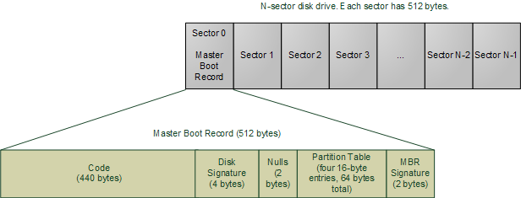
系统的启动（续）

Slide 35
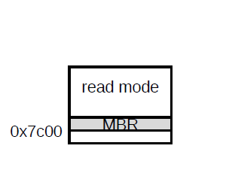
系统的启动（续）
Step #0 Boot loader

Slide 36
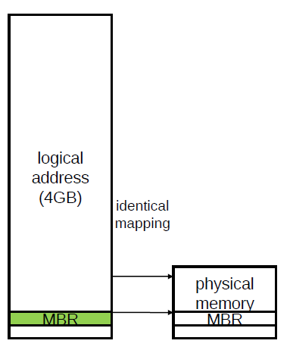
系统的启动（续）
Step #1 Enter Protected Mode

Slide 37
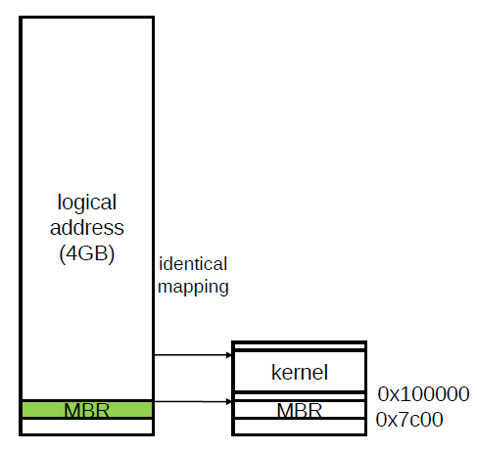
系统的启动（续）
Step #2 Load the kernel binary

Slide 38
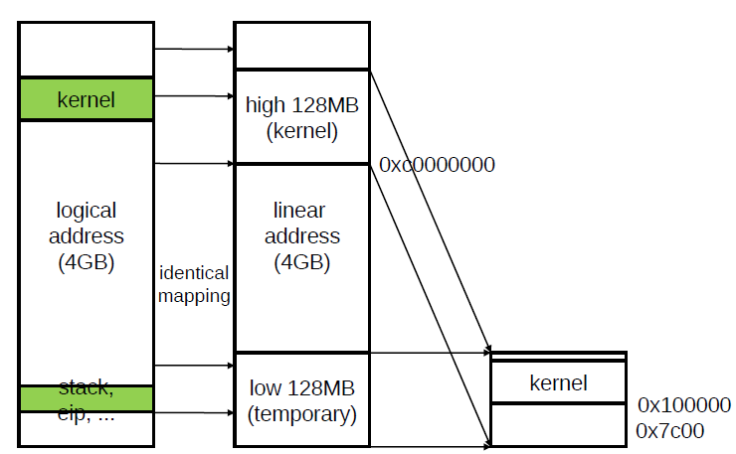
系统的启动（续）
Step #3: Initialize Kernel VM

Slide 39
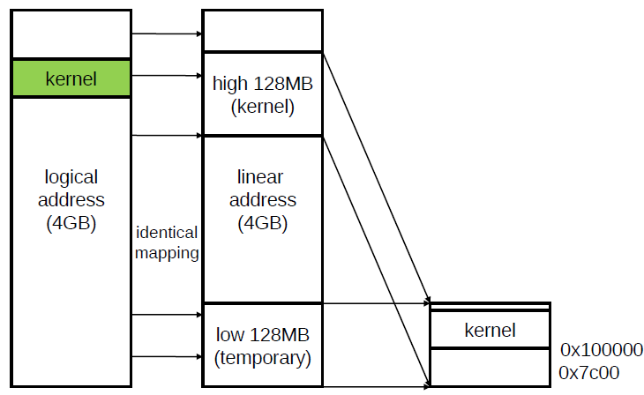
系统的启动（续）
Step #4: Kernel Running

Slide 40
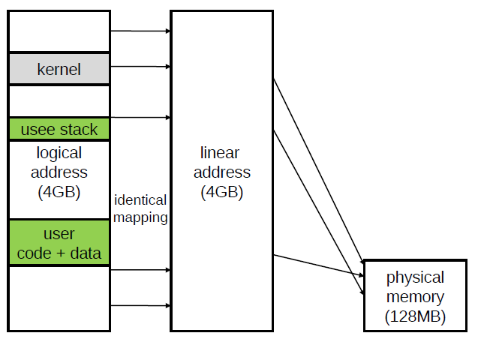
系统的启动（续）
Step #5 User Process Running

Slide 41
实验代码框架
\bootloader
引导程序代码
\utils
相关工具
\app
用户程序(你的操作系统)
Makefile
编译文件方案

Slide 42
实验框架代码(续)

Slide 43
实验攻略(伪)
实模式到保护模式
关中断
定义 GDT 数据结构
打开 A20地址线
加载 GDT 描述符
置 cr0 寄存器的 PE 位为1
长跳转进入保护模式代码

Slide 44
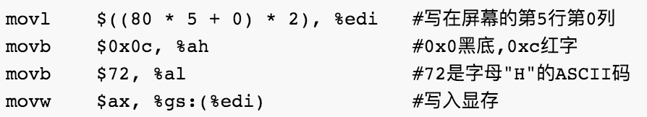
实验攻略(伪)
怎么显示字符
回忆一下 C 语言的地址操作, 尝试用 C 语言修改显存输出字符

Slide 45
实验攻略(伪)
ELF 文件解析
读 ELF 头的程序头偏移大小和数量
读各个程序头的程序文件偏移和大小及物理偏移和大小
写入内存
跳转程序入口运行
完成之后你就可以从此告别引导程序啦

Slide 46
实验攻略(伪)
用户程序
实现一个简单的库函数--自定义print
asm()?
内存地址操作?

Slide 47
实验攻略(伪)

